Slide 1
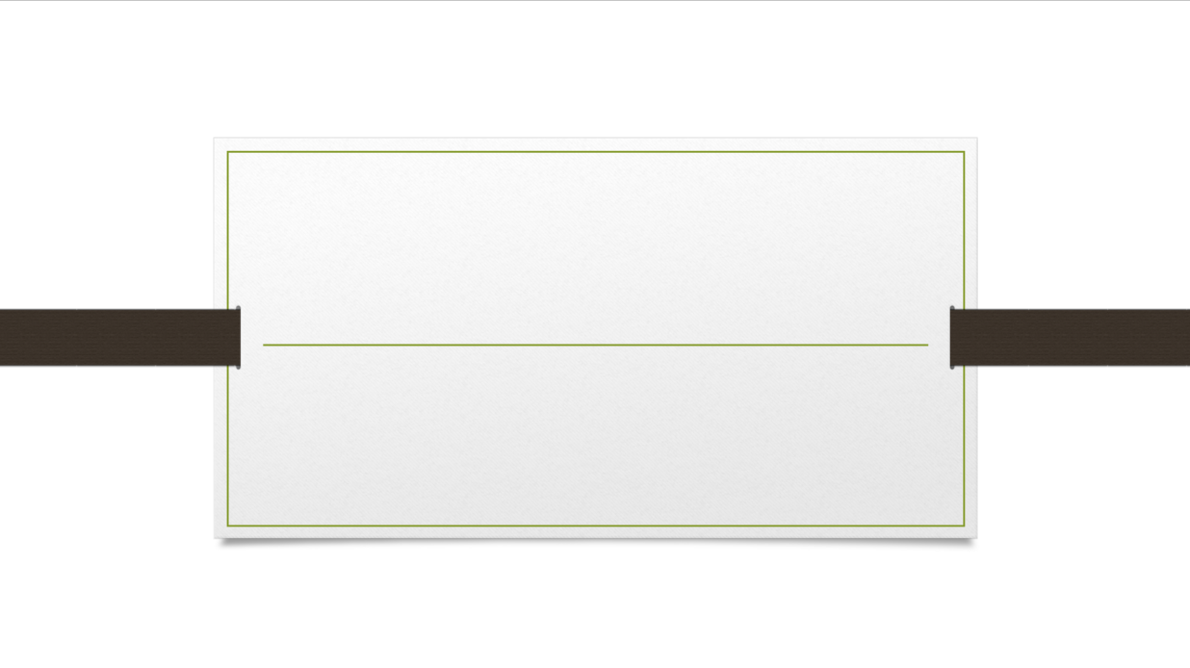
Utjecaj kozmičkog zračenja na tranzistore
Fakultet elektrotehnike, strojarstva i brodogradnje
Danijel Iglić
16.12.2022

Slide 2
Sadržaj
1. Princip
1.1 Kozmičko zračenje
1.2 Rad i razvoj tranzistora
1.3 Single-event upset
2. Primjeri SEU
2.1 Izbori u Belgiji
2.2 Zrakoplovni let
3. Prevencija

Slide 3
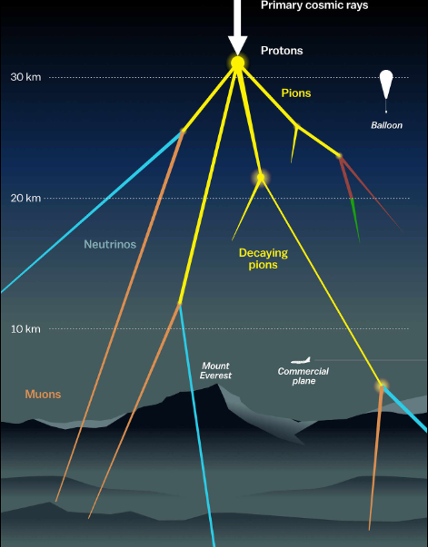

Kozmičko zračenje
-Zračenje visoke energije koje dopire na Zemlju iz svemira.
-Pri ulasku u atmosferu se raspada na manje čestice.
-Ima količinu energije pa i do ${10}^{20}$ eV.

Slide 4
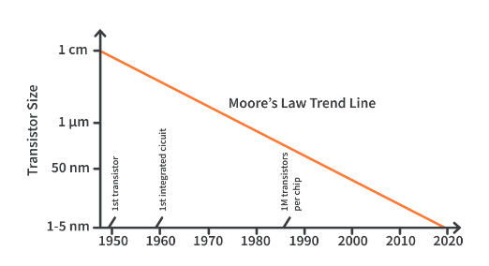
Rad i razvoj tranzistora
-Tranzistori se sastoje od tri dijela: baza, emiter i kolektor .
-Intel 1970-ih dolazi do čestih SEU u dram-u.
Smanjivanjem tranzistora količina naboja koju sadržava može se promijeniti nabijenom cesticom

Slide 5
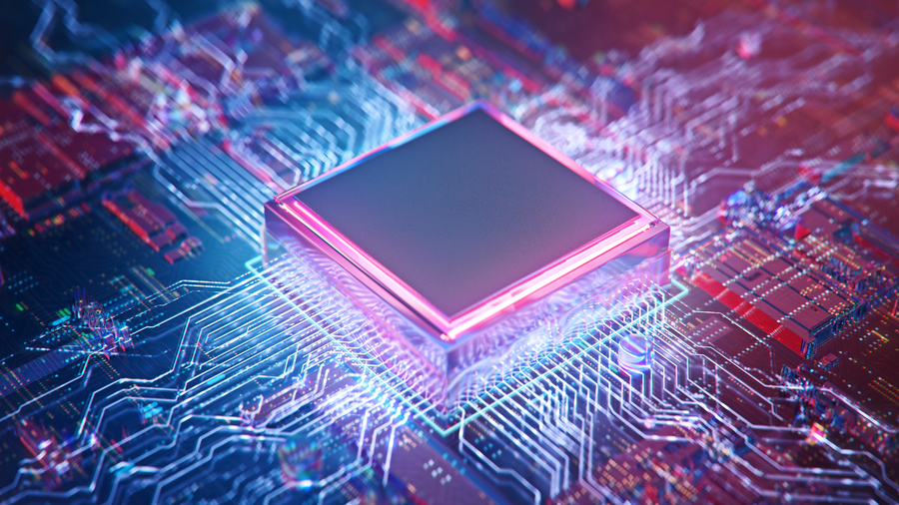
Single-event upset
Promjena stanja tranzistora, mikroprocesora i drugih računalnih komponenti, uzrokovana jednom nabijenom česticom.
Računalna komponenta nije oštećenja.

Slide 6
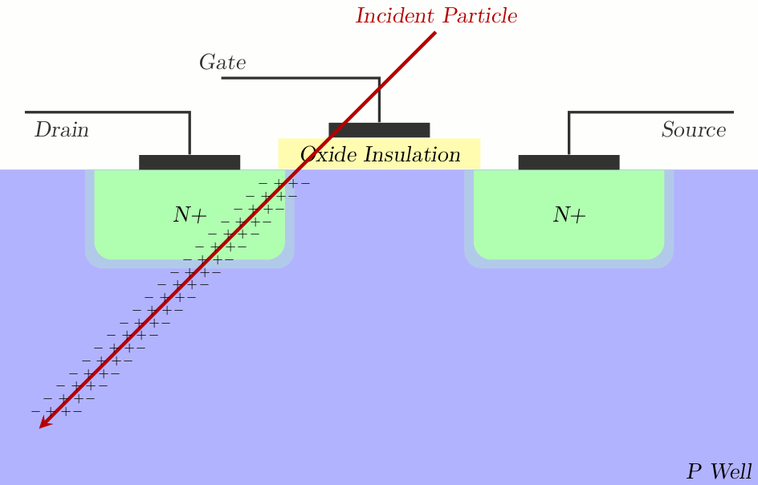
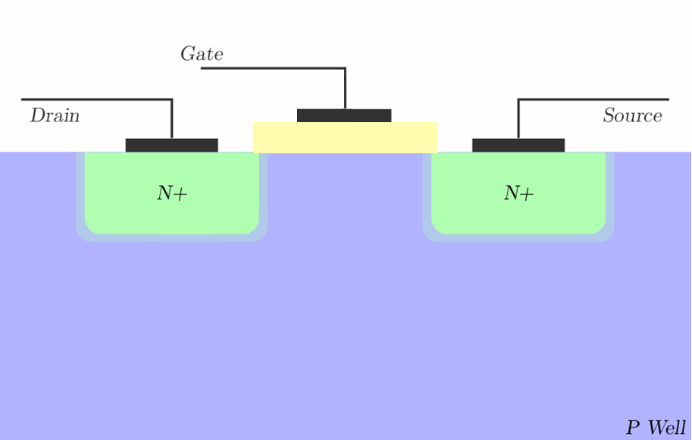

Slide 7
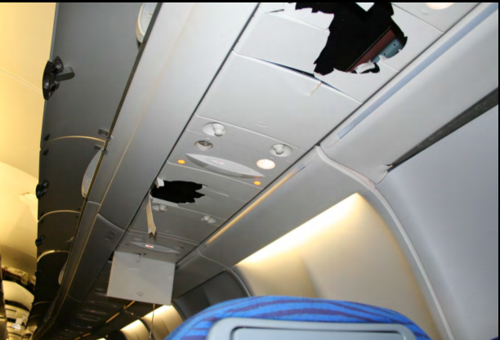
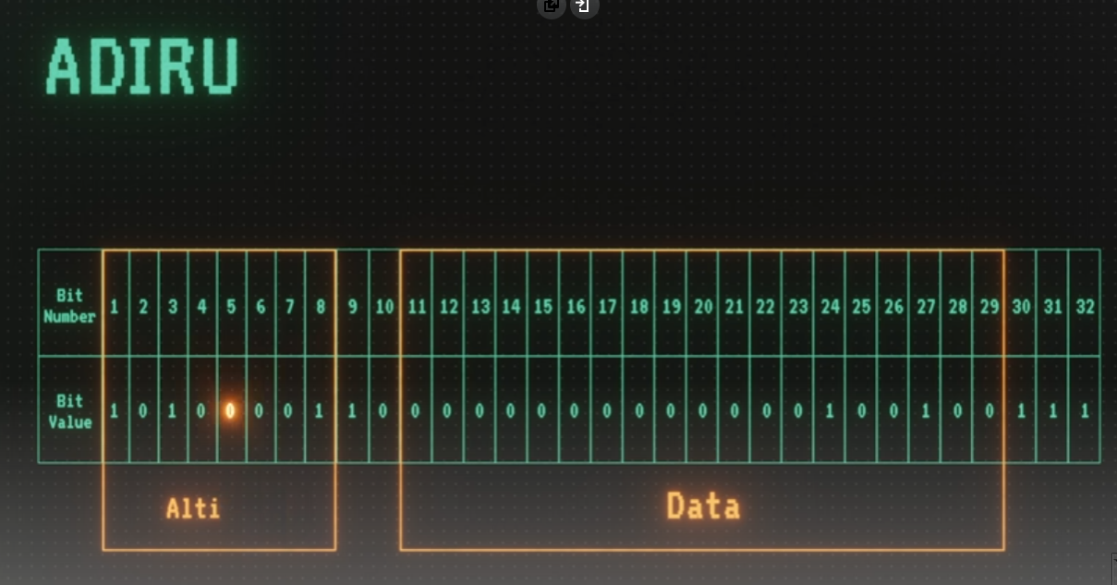
Zrakoplovni let
7. listopada 2008 let iz Singapura.
Nakon 3 sata leta avion sam naglo gubi visinu i zaranja.
Avion Airbus 330 je izgrađen 1992 prije nego su doneseni zakoni kojima traže zaštitu aviona od SEU.

Slide 8
Literatura
https://www.mobilityengineeringtech.com/component/content/article/adt/pub/features/articles/33364
https://en.wikipedia.org/wiki/Single-event_upset
https://www.techtarget.com/whatis/definition/transistor
https://www.epa.gov/radtown/cosmic-radiation
https://www.sciencedirect.com/topics/biochemistry-genetics-and-molecular-biology/cosmic-radiation
Šurina, T.:Tranzistorska tehnika , tehnička knjiga, Zagreb, 1994 .

Slide 9
Hvala na pažnji

